Slide 1
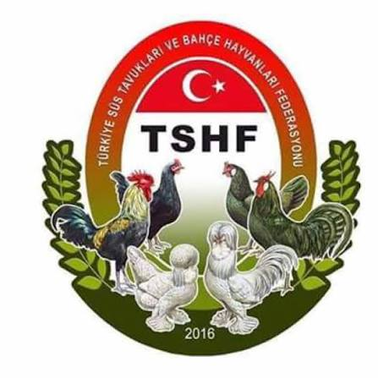

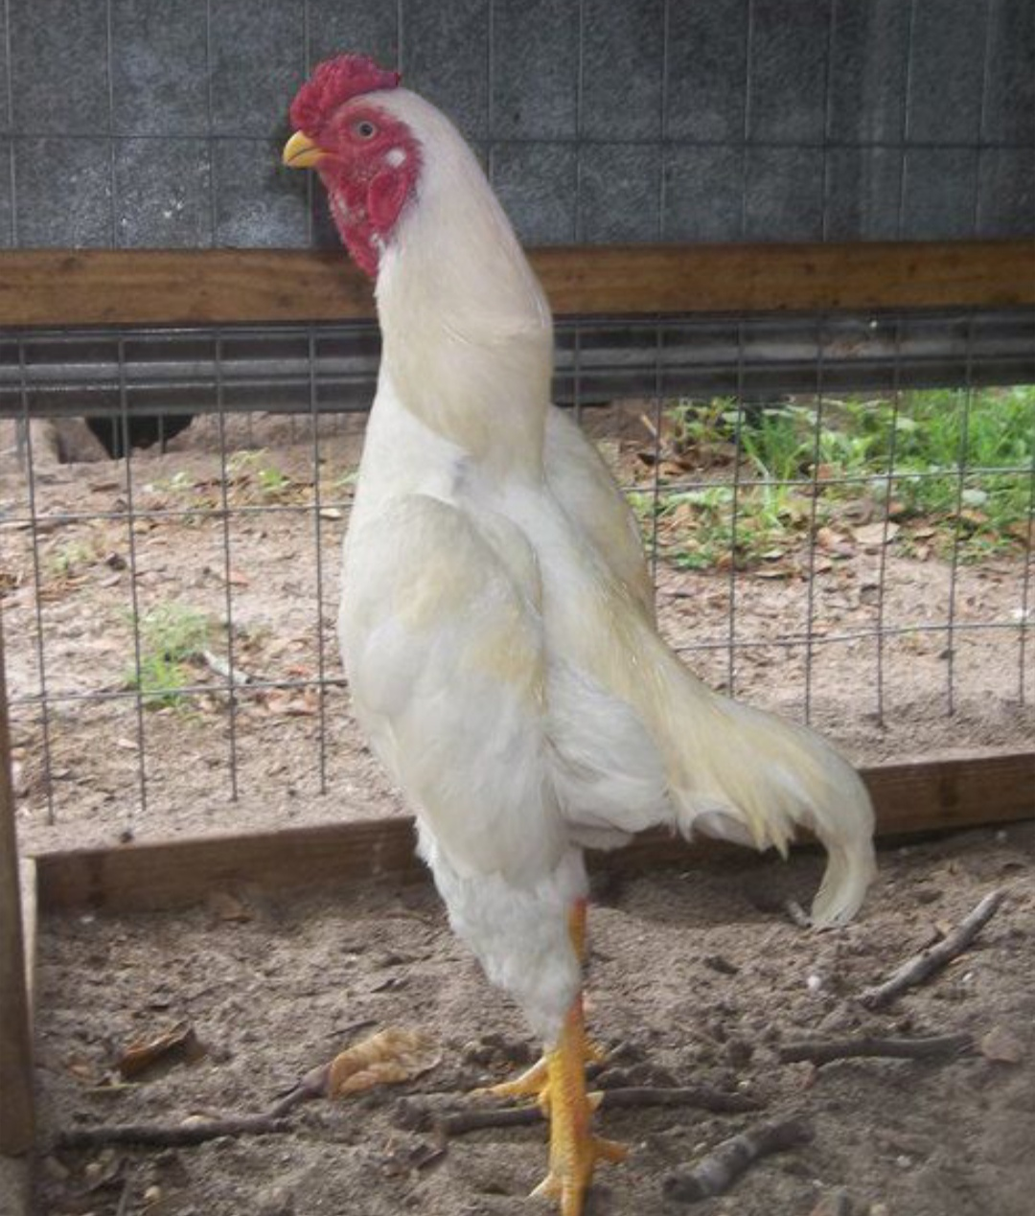
KO SHAMO

Slide 2
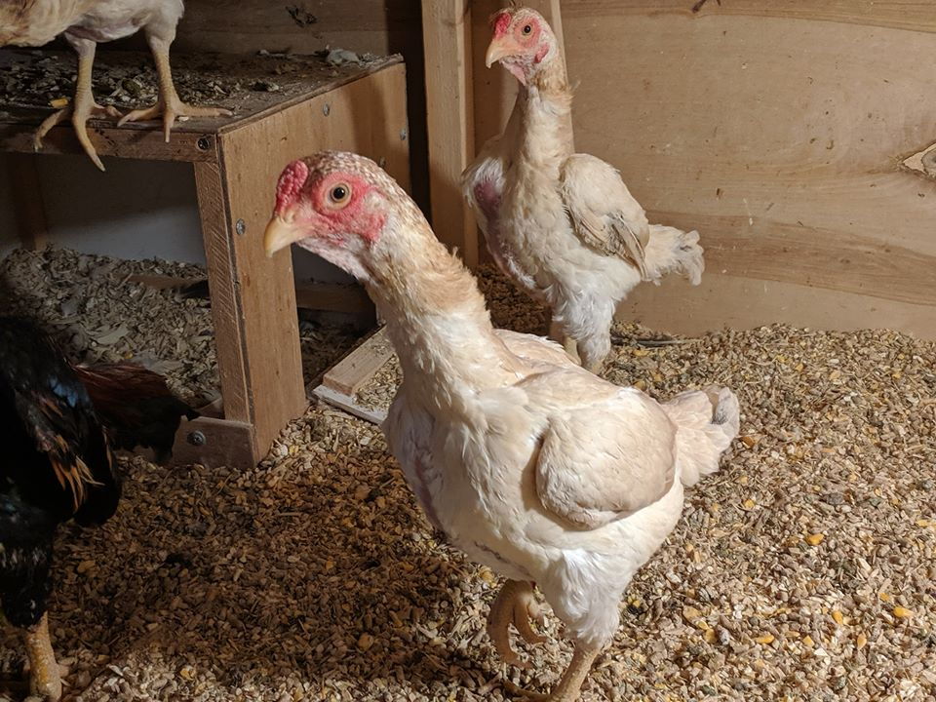
MENŞEİ:
Menşei Japonya’dır ve Almanya’da ilk defa 1990 yılında KO GUNKEİ olarak kabul edildi.

Slide 3
KO SHAMO IRK ÖZELLİKLERİ
Uzaktan bakıldığında 3 eşit parçada
Görünmesi gerekir boyun ve kafa
Gövde
İlk bakışta boyun daha uzun gözükse de
Eşit olmalıdır.

Slide 4
IRK ÖZELLİKLERİ HOROZ
GÖVDE GENİŞ , DİK TAŞINIR, ARKAYA DOĞRU DARALIR , SEYREK TÜYLÜ. BOYUN UZUN ÜST TARAFTA GÜÇLÜ VE HAFİF KAVİSLİ NERDEYSE DİMDİK . SIRT GENİŞ , ORTA UZUN , DİK , KUYRUĞA DOĞRU ÇOK EĞİLİMLİ VE DAR. OMUZLAR GENİŞ BELİRGİN ŞEKİLDE DIŞARIYA ÇIKINTILI , ÜSTTEN BAKILDIĞINDA KANATLAR OMUZLAR VE SIRT 5 YAYLI YATAY ÇİZGİ OLARAK GÖRÜNÜR. KANATLAR KISA VE GÜÇLÜ . EL VE KOL TELEKLERİNİN ARASINDA BOŞLUK VARDIR . KARİDES KUYRUK KISA İNİK TAŞINIR .GÖĞÜS VE KARIN GENİŞ VE DOLGUNDUR.KAFA VE YÜZ BÜYÜK GENİŞ .İBİK VE SAKAL CEVİZ İBİK İYİCE YUVARLATILMIŞ. GIDIK : YAŞLI HAYVANLARDA ÇOK BELİRGİN , KIRMIZI . KULAK LOBLARI İYİ GELİŞMİŞ VE KIRMIZI. GÖZLER BÜYÜK İNCİ RENGİ , GENÇ HAYVANLARDA SARIDAN KIRMIZIYA KABUL EDİLİR . KAŞLAR GENİŞ OLMALIDIR. GAGA KISA , GÜÇLÜ , İYİCE KAVİSLİ . AYAKLAR ORTA UZUNLUKTA PARMAKLAR KISA GÜÇLÜ İYİCE ARALIKLI. TÜYLER KISA SERT.

Slide 5
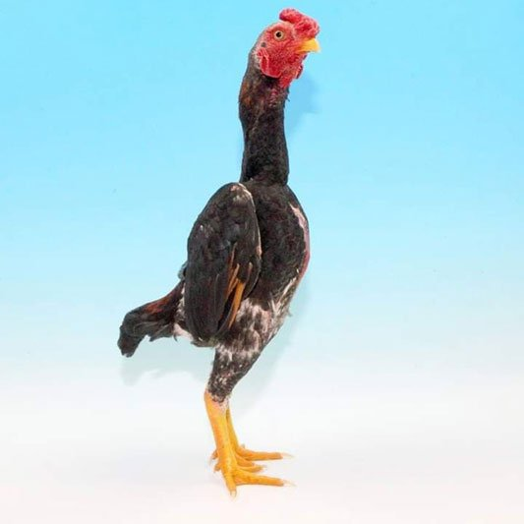
KO SHAMO GENEL GÖRÜNÜM
Dik duruşlu , çok canlı karakterli , küçük dövüşçü ırk . Dikkat çekici şekilli sırt ve omuz bölgeleri ve dövüşçü bir ırklar için tipik belirgin kafa özellikleri ve sert bir bakış açısı vardır. Boyut orantılı olarak 1/3 boyun uzunluğu ve kafa , 1/3 gövde ve 1/3 uyluk ve ayaklara bölünür , fakat boyun biraz fazla uzun görünür. . Bu ırka özgün , seyrek tüylenme , çıplak göğüs kemiği ve kısmen yukarıya doğru kıvrımlı ana kuyruk tüyleri ( karides kuyruğu ) vardır.

Slide 6
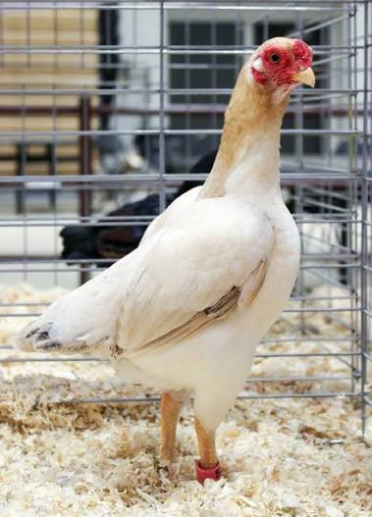
IRKA AİT ÖZELLİKLER - TAVUK
Cinsiyetten kaynaklanan farklılıklar dışında horoz ile aynı. Fakat vücut duruşu tam horoz kadar dik değil .

Slide 7
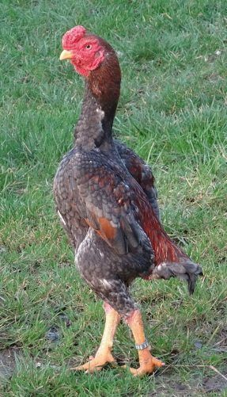
IRKA AİT ÖZELLİKLER - HOROZ
Oldukça dik bir duruş sergiler . Göğüs yapısı geniş , boynu kalın ve bacakları gövdesine göre uzun . Vücuda sıkıca yapışan , sert kısa tüy yapısına sahiptir. Kanatları vücuda tam oturur ve uyuşuk bir görüntüden uzaktır. Cesur ve gururlu , baskın bir mizaca sahiptir.

Slide 8
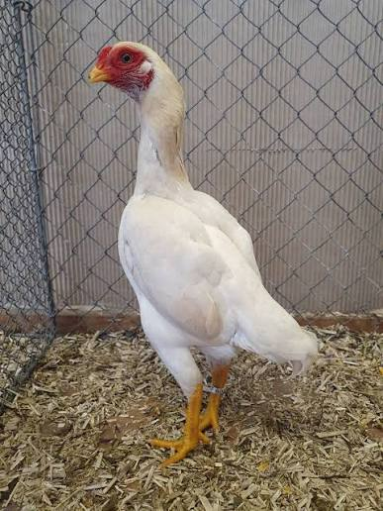
CİDDİ KUSURLAR
İki cinsiyette de yatay vücut taşıması , boyun / kafa , gövde , uyluk / ayak uzunluklarında 1/3 ‘den çok farklı orantılar , dar gövde , fazla dar duruş , omuzların çıkıntısız olması , uzun veya gevşek tüyler , gevşek , sarkık veya sırt üstünde duran kanatlar ,ayak pullarının çoklu sıralı olmaması , yuvarlak ayak çapı , genç ve yaşlı hayvanlarda kızıl göz rengi.

Slide 9
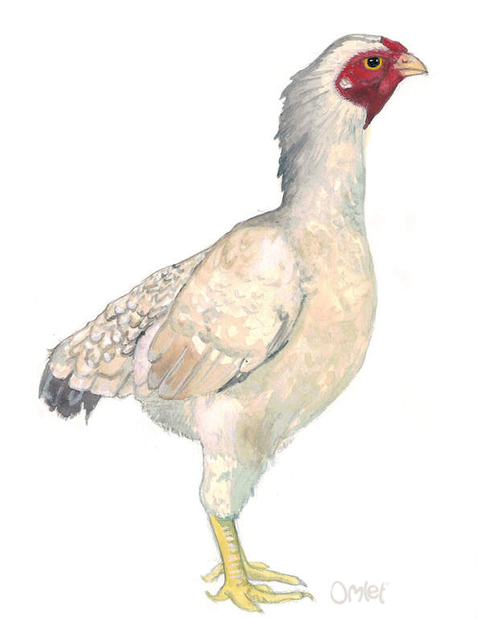
EK BİLGİLER
AĞIRLIK : HOROZ 800 -1000 GR / TAVUK 600 – 800 GR
YUMURTA VERİMİ : 90
KULUÇKALIK YUMURTA AĞIRLIK: 30 GR
YUMURTA RENGİ: KREM RENGİNDEN KAHVERENGİ RENGİNE KADAR
BİLEZİK BOYU : HOROZ 13 / TAVUK 11

Slide 10
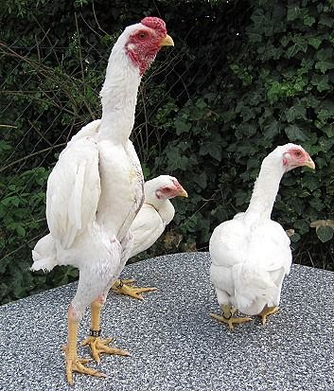
KO SHAMO RENKLERİ
1) BEYAZ

Slide 11
2) ALTIN BUĞDAY RENGİ

Slide 12
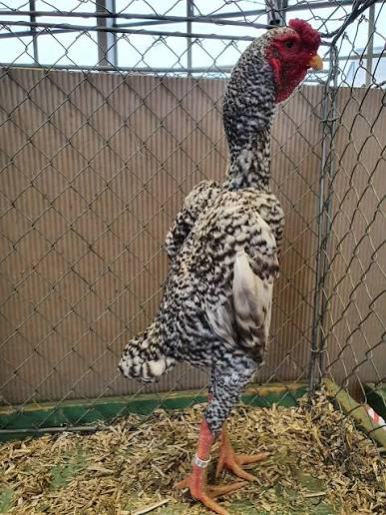
3) SİYAH KARYAĞDI RENGİ

Slide 13
4) MAVİ RENGİ
5) SİYAH RENGİ
6) GUGUK RENGİ
7)KIZIL EYERLİ
8)GÜMÜŞ BUĞDAY RENGİ
9)ALTIN BUĞDAY RENGİ
10)BEYAZ SİYAH KUYRUKLU
11)SARI SİYAH KUYRUKLU
12)KIRMIZI ALACALAR

Slide 14
KAYNAKÇA
TÜRKİYE SÜS TAVUKLARI VE BAHÇE HAYVANLARI FEDERASYONU
KAMİL PİRİNÇTANE BAŞKANIM’IN SUNUSU
SUZANN CHUNG’S KO SHAMO
DUCK CREEK POULTRY PLACE
OMLET
THE POULTRY CLUB
CHRİS JONES ART
WİKİMEDİA COMMONS
WİKİPEDİA

